Slide 1
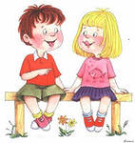
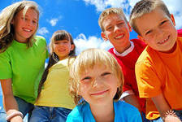
ВЕСЁЛАЯ АРТИКУЛЯЦИОННАЯ ГИМНАСТИКА ДЛЯ ДЕТЕЙ
Учитель-логопед
Четверткова Елена Николаевна

Slide 2
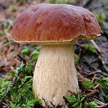
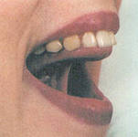
ГРИБОК
Улыбнуться. Открыть рот,
«приклеить»( присосать) язык к нёбу.
Ротик широко открыт.

Slide 3
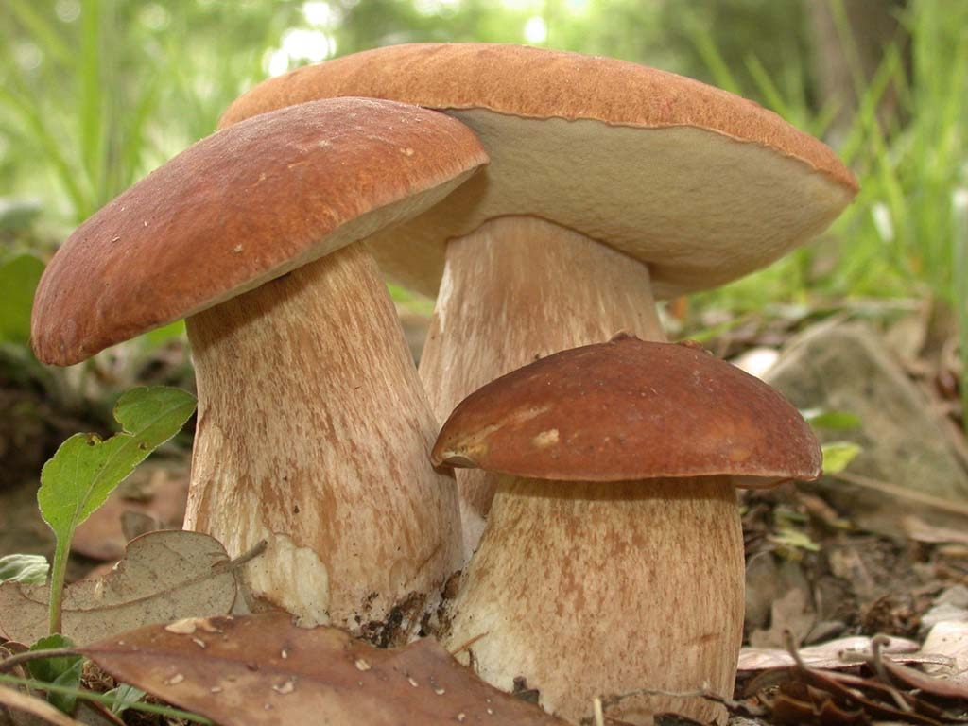
Стихотворение. Я по лесу по зелёному бреду, Я грибочки в кузовочек соберу.
Загадка.
Стоял на крепкой ножке,
Теперь лежит в лукошке.

Slide 4
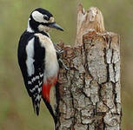
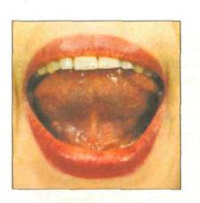
ДЯТЕЛ
Улыбнуться, открыть рот, поднять язык вверх. Кончиком языка с силой «ударять» по бугоркам (альвеолам) за верхними губами и произносить звуки:
«д-д-д…»

Slide 5
Стихотворение.
Целый день всё тук, да тук-
Дятел на стволе сидит,
Клювом дерево долбит.
Тук да тук, тук да тук -
В лесу слышен громкий звук.
Загадка.
Я по дереву стучу,
Червячка добыть хочу,
Пусть он скрылся под корой
Всё равно он будет мой!

Slide 6
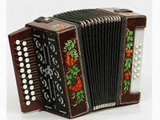
ГАРМОШКА
Улыбнуться, широко открыть рот, «присосать» язык к нёбу. Не отпуская язык, сильно опустить нижнюю челюсть, закрыть рот и опять широко открыть, не меняя положения языка.

Slide 7
Стихотворение.
Ох, запела под окошком
Самодельная гармошка.
Ротик шире открываем,
Гармонисту подпеваем.
Раз, два, три, четыре, пять,
Будем снова повторять!
Загадка.
Не индюшка, а надувается,
Не птица, а заливается.

Slide 8
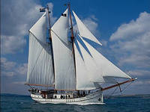
ПАРУС
Улыбнуться, широко открыть рот, кончик языка поднять и поставить на бугорки
( альвеолы) за верхними зубами. Удерживать в таком положении под счёт до десяти.

Slide 9
Стихотворение.
Кораблик наш под парусом
Плыл по волнам в морях.
Детишек очень маленьких
По морю он катал.
Загадка.
Уступая ветру в споре,
Увлекает судно в море.

Slide 10
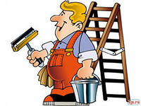
МАЛЯР
Улыбнуться, открыть рот, язык поднять вверх и кончиком языка проводить по нёбу от верхних зубов до горла и обратно.
Выполнять медленно. Под счёт до восьми.

Slide 11
Стихотворение.
Кто же красит этот дом -
Дом, в котором мы живём?
И забор, что рядом с домом -
Был покрашен маляром.
Загадка.
Кто на краешке с опаской
Всё железо красит краской?
У него в руке ведро,
Сам раскрашен он пестро.

Slide 12
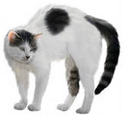
КИСКА СЕРДИТСЯ
Улыбнуться, открыть рот, кончик языка упереть за нижние зубы, «спинку» выгнуть, а боковые края языка прижать к верхним коренным зубам. Удерживать язык в таком положении под счёт до десяти.

Slide 13
Стихотворение.
Зашипела наша Мурка,
Спинку выгнула – не шутка!
Рассердилась кошка наша –
Не даёт погладить даже.
Загадка.
Мордочка усатая, шубка полосатая.
Часто умывается, а с водой не знается.

Slide 14
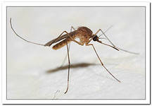
КОМАРИК
Улыбнуться. Открыть широко рот, поднять язык вверх и упереть его в бугорки (альвеолы).
Пытаться произнести «З-З-З» протяжно под счёт до десяти.

Slide 15
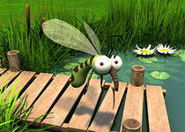
Стихотворение.
Комар звенит над ухом и не даёт уснуть.
Звеня над нами вьётся, а в руки не даётся.
Загадка.
Словно гвоздик на магнит,
Он на нас бросается –
Без бубенчиков звенит,
Без зубов кусается.

Slide 16
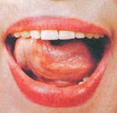
ЧИСТИМ ЗУБКИ
Улыбнуться, открыть рот. Кончиком языка сильно «почистить» за нижними зубами (влево - вправо) под счёт до десяти.
Затем поднять язычок вверх и почистить за верхними зубками
( ротик широко открыть).

Slide 17
Стихотворение.
Чтобы зубки не болели,
Надо чистить дважды в день.
Утром, вечером почистим -
Будем веселы весь день.
Загадка.
Разгрызёшь стальные трубы,
Если часто чистишь….

Slide 18
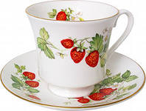
ЧАШЕЧКА
Улыбнуться, открыть рот, высунуть язык и тянуть его к носу. Стараться, чтобы бока язычка были загнуты в виде чашечки. Не удерживать язычок нижней губой. Удерживать язык под счёт до десяти.

Slide 19
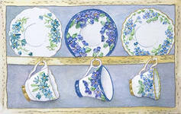
Стихотворение.
Очень вкусно мы поели,
Выпить чаю захотели.
В чашку чая мы нальём,
Выпьем чаю мы вдвоём.
Загадка.
Мы в шкафу рядком стоим,
Чистотой своей блестим.
Приглашают нас на чай.
Знаешь нас?
Так отвечай.

Slide 20
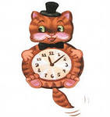
ЧАСИКИ
Улыбнуться, открыть ротик. Тянуться язычком попеременно то к левому уголку ротика, то к правому.

Slide 21
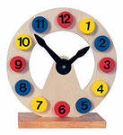
Стихотворение.
На стене висят часы,
Громко тикают они.
Тик-так, тик-так -
Язычок качался так.
Загадка.
Мы ночью ходим, ходим днём
И никуда мы не уйдём.

Slide 22
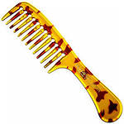
РАСЧЁСКА
Улыбнуться, закусить язычок зубками.
« Протаскивать» язычок между зубками вперёд-назад, как- бы «причёсывая» его.

Slide 23
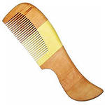
Стихотворение.
Ох и славная причёска,
Хороша моя расчёска!
С волосами она дружит,
Хорошо всегда мне служит.
Загадка.
Зубастая пила, в лес густой пошла.
Весь лес обходила, а ничего не спилила.

Slide 24
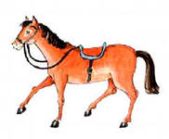
ЛОШАДКА
Улыбнуться, широко открыть рот, щёлкать языком громко и энергично. Стараться, чтобы нижняя челюсть была неподвижна и «прыгал» только язык.

Slide 25
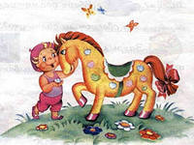
Стихотворение.
Она красива и стройна.
У неё густая грива.
Если щёлкать язычком
Будешь слышать стук копытца.
Язычком пощёлкай громко -
Стук копытца будет звонкий.
Загадка.
Быстрее ветра я скачу.
« Цок-цок» – копытами стучу.
Я громко « Иго-го» кричу.
Садись на спину – прокачу!

Slide 26
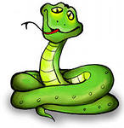
ЗМЕЙКА
Улыбнуться, открыть рот, высунуть язычок изо рта, затем спрятать.

Slide 27
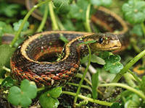
Стихотворение.
Проползёт шурша травой,
Язычок покажет змейка.
А приблизишься – шипит
Лучше убегай скорей.
Загадка.
Извивается, скользит
И на солнышке блестит.
Длинный хвост и чешуя
Называется ….

Slide 28
ФУТБОЛ
Вытянуть губы трубочкой и дуть на ватный шарик. Вдох – через нос, выдох – через рот.
Следить, чтобы щёки не надувались.

Slide 29
Стихотворение.
Во двор помчались все ребята -
Идёт футбольный матч.
Сосед Никита на воротах,
Он не пропустит этот мяч.
Загадка.
Мяч по травке шустро скачет
Бьют ногами – он не плачет,
Догадайтесь Вы ,ребята,
Как игру мы назовём?

Slide 30
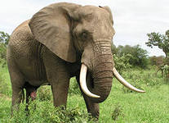
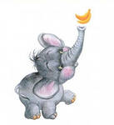
СЛОНИК
Вытянуть губы вперёд трубочкой и « набирать» водичку, слегка причмокивая при этом.

Slide 31
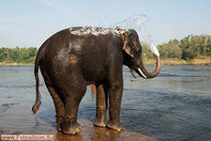
Стихотворение.
У слона большие уши,
У него прекрасный слух.
Длинный хобот ему нужен
Доставать всё с высока.
Загадка.
Поднимает великан
Груз тяжёлый к облакам.
А если станет душно,
Себя польёт из душа.

Slide 32
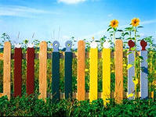
ЗАБОРЧИК
Улыбнуться, показать сомкнутые зубки. Удерживать губы в таком положении до счёта десять, затем вернуть губы в исходное положение.

Slide 33
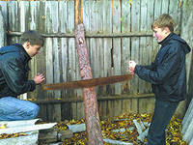
Стихотворение.
Мы пошли с тобой во двор,
Чтобы починить забор.
Смело взялись мы за дело
И работа закипела.
Загадка.
Сто один брат,
Все в один ряд.
Вместе связаны стоят.

Slide 34
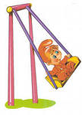
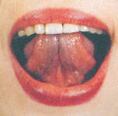
КАЧЕЛИ
Улыбнуться, открыть широко рот, на счёт «раз» – опустить кончик языка за нижние зубы, на счёт «два» – поднять язык за верхние зубы.

Slide 35
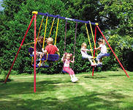
Стихотворение.
Я качаюсь выше ели,
Выше сосен и берёз.
Раз – вверх, два – вниз
Только знай себе, держись!
Загадка.
Доска на верёвках
Не хуже лошадки.
Катает нас ловко
На детской площадке.

Slide 36
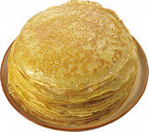
БЛИНЧИК
Улыбнуться, открыть рот. Положить широкий язык на нижнюю губу и удерживать его неподвижно под счёт до десяти.

Slide 37
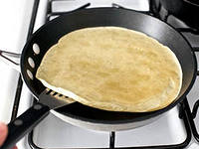
Стихотворение.
Мы немножко испекли
Блинчиков румяных.
Будем мы друзей встречать и блинами угощать.
Загадка.
Поставлю – попарю,
Выну – поправлю.
Этот сдеру, другой положу.

Slide 38
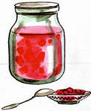
ВКУСНОЕ ВАРЕНЬЕ
Улыбнуться, открыть рот;
не закрывая рот, облизывать языком верхнюю губу.
Нижней губой стараться язык не поддерживать.

Slide 39
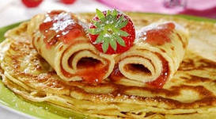
Стихотворение.
Ели мы блины с вареньем,
Губы мы испачкали.
Чтоб варенье с губ убрать,
Надо ротик облизать.
Загадка.
Бабушка из сладких ягод
Наварила что-то.
И его нам хватит на год
К чаю и в компот.

Slide 40
СПАСИБО ЗА ВНИМАНИЕ!

